Slide 1
MoProSoft
Oktaba, Hanna, y coautores, Modelo de Procesos para la Industria de Software MoProSoft, versión 1.3 (agosto 2005)

Slide 2


¿Por qué se creo?
Actualmente los procesos internacionales como ISO y CMMI son difíciles de adecuar al desarrollo de software y mas aun a empresas mexicanas que en su mayoría son PyMEs. De acuerdo con un estudio realizado en 2004 el 92% de las empresas que desarrollan software en México son PyMes, con menos de 100 empleados

Slide 3

Por iniciativa de la Secretaría de Economía y gracias al trabajo de académicos y empresarios mexicanos, encabezados por la Dra. Hanna Oktaba, profesora de la Facultad de Ciencias de la UNAM. MoProSoft es un modelo de procesos para la industria de software nacional, que fomenta la estandarización de su operación a través de la incorporación de las mejores prácticas en gestión e ingeniería de software.

Slide 4
Características de MoProSoft
Es específico para el desarrollo y mantenimiento de software.
Es sencillo de entender y adoptar.
Facilita el cumplimiento de los requisitos de otros modelos como ISO 9000:2000, CMM y CMMI.
Se enfoca a procesos.
Se le considera práctico en su aplicación, principalmente en organizaciones pequeñas, con bajos niveles de madurez.

Slide 5
Comprende un documento de menos de 200 páginas que, al compararlo con otros modelos y estándares, lo hace bastante práctico.
Resulta acorde con la estructura de las organizaciones mexicanas de la industria de software.
Está orientado a mejorar los procesos, para contribuir a los objetivos de negocio, y no simplemente ser un marco de referencia o certificación.
Tiene un bajo costo, tanto para su adopción como para su evaluación.

Slide 6
¿Para que sirve MoProSoft?
Mejora la calidad del software producido por la empresa que adopta el modelo.
Eleva la capacidad de las organizaciones para ofrecer servicios con calidad y alcanzar niveles internacionales de competitividad.
Integra todos los procesos de la organización y mantiene la alineación con los objetivos estratégicos.

Slide 7
Inicia el camino a la adopción de los modelos ISO 9000 o CMMI.
Sirve para implantar un programa de mejora continua.
Permite reconocer a las organizaciones mexicanas por su nivel de madurez de procesos.
Facilita la selección de proveedores.
Permite obtener acceso a las prácticas de ingeniería de software de clase mundial.

Slide 8
Estructura de MoProSoft
El modelo pretende apoyar a las organizaciones en la estandarización de sus prácticas, en la evaluación de su efectividad y en la integración de la mejora continua. Sintetiza las mejores prácticas en un conjunto pequeño de procesos que abarcan las responsabilidades asociadas a la estructura de una organización que son: la Alta Dirección, Gestión y Operación.

Slide 9
Categoría de Alta Dirección (DIR): Se establecen los lineamientos para los procesos de la Categoría de Gerencia y se retroalimenta con la información generada por ellos en apoyo a la estrategia de la organización.
Categoría de Gerencia (GER): Se definen los elementos para el funcionamiento de los procesos de la Categoría de Operación en función de la estrategia de Dirección, recibe y evalúa la información generada por éstos y comunica los resultados a la Categoría de Alta Dirección.
Categoría de Operación (OPE): Se realizan las actividades de acuerdo a los elementos proporcionados por la Categoría de Gerencia y entrega a ésta la información y productos generados.

Slide 10
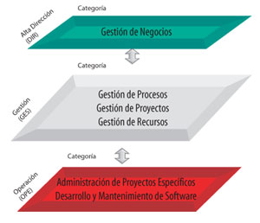

Slide 11
MoProSoft, norma mexicana
Categoría | Proceso | Propósito
Alta Dirección | Gestión de Negocio | Establecer la razón de ser de la organización, sus objetivos y las condiciones para lograrlos, para lo cual es necesario considerar las necesidades de los clientes, así como evaluar los resultados para poder proponer cambios que permitan la mejora continua. Adicionalmente habilita a la organización para responder a un ambiente de cambio y a sus miembros para trabajar en función de los objetivos establecidos.
Gestión | Gestión de Procesos | Establecer los procesos de la organización, en función de los procesos requeridos identificados en el Plan Estratégico. Así como definir, planificar e implantar las actividades de mejora en los mismos.
Gestión | Gestión de Proyectos | Asegurar que los proyectos contribuyan al cumplimiento de los objetivos y estrategias de la organización.

Slide 12
Gestión | Gestión de Recursos | Conseguir y dotar a la organización de los recursos humanos, infraestructura, ambiente de trabajo y proveedores, así como crear y mantener la Base de Conocimiento de la organización. La finalidad es apoyar el cumplimiento de los objetivos del Plan Estratégico de la organización. Las actividades de este proceso se apoyan en tres subprocesos: - Recursos humanos y ambiente de trabajo. - Bienes, servicios e infraestructura. - Conocimiento de la organización.
Operación | Administración de Proyectos Específicos | Establecer y llevar a cabo sistemáticamente las actividades que permitan cumplir con los objetivos de un proyecto en tiempo y costo esperados.
Operación | Desarrollo y Mantenimiento de Software | Realización sistemática de las actividades de análisis, diseño, construcción, integración y pruebas de productos de software nuevos o modificados cumpliendo con los requerimientos especificados.

Slide 13
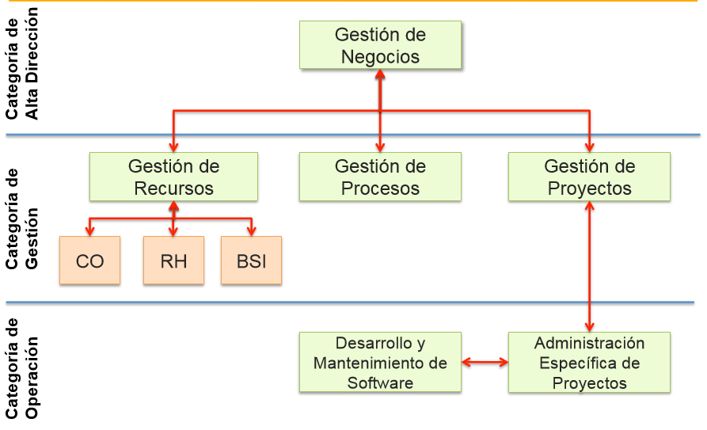
Relación entre procesos

Slide 14
Beneficios
Los beneficios de MoProSoft, en palabras de la directora del equipo que lo elaboró, la Dra. Hanna Oktaba, son:
Al tener prácticas integradas, que abarcan desde la gestión de negocio hasta el desarrollo y mantenimiento de software, las empresas logran un mayor control sobre su desempeño en el mercado.
El costo de incorporación del nuevo personal podría disminuir si se enfocan a la educación y a la capacitación sobre un modelo único.

Slide 15
Las empresas pequeñas, al seguir procesos similares, podrían asociarse con mayor facilidad para afrontar proyectos de mayor envergadura.
La exportación de servicios de software de las empresas mexicanas será más factible, incluso se podría disminuir la necesidad de la intermediación de las empresas trasnacionales, gracias a que MoProSoft considera las prácticas reconocidas en el ámbito internacional.
La implantación de MoProSoft no demanda la incorporación de personal especializado en las empresas, únicamente requiere de una adecuada capacitación del personal existente.

